Slide 2
大考卷 6下英语试卷教用
第四单元测试卷

Slide 3
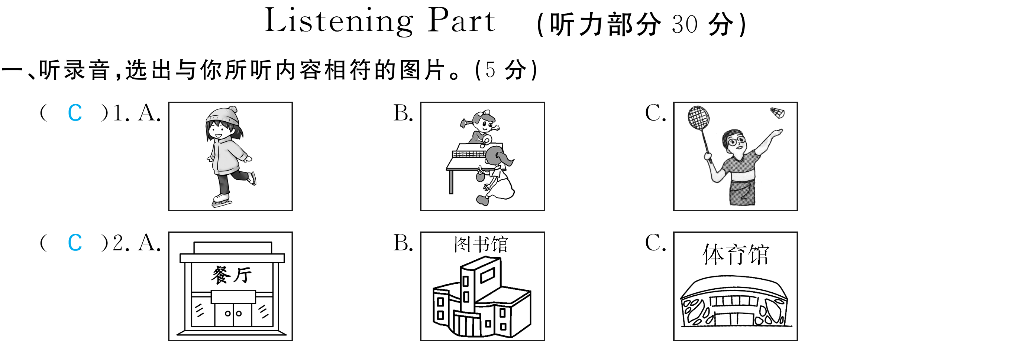

Slide 20
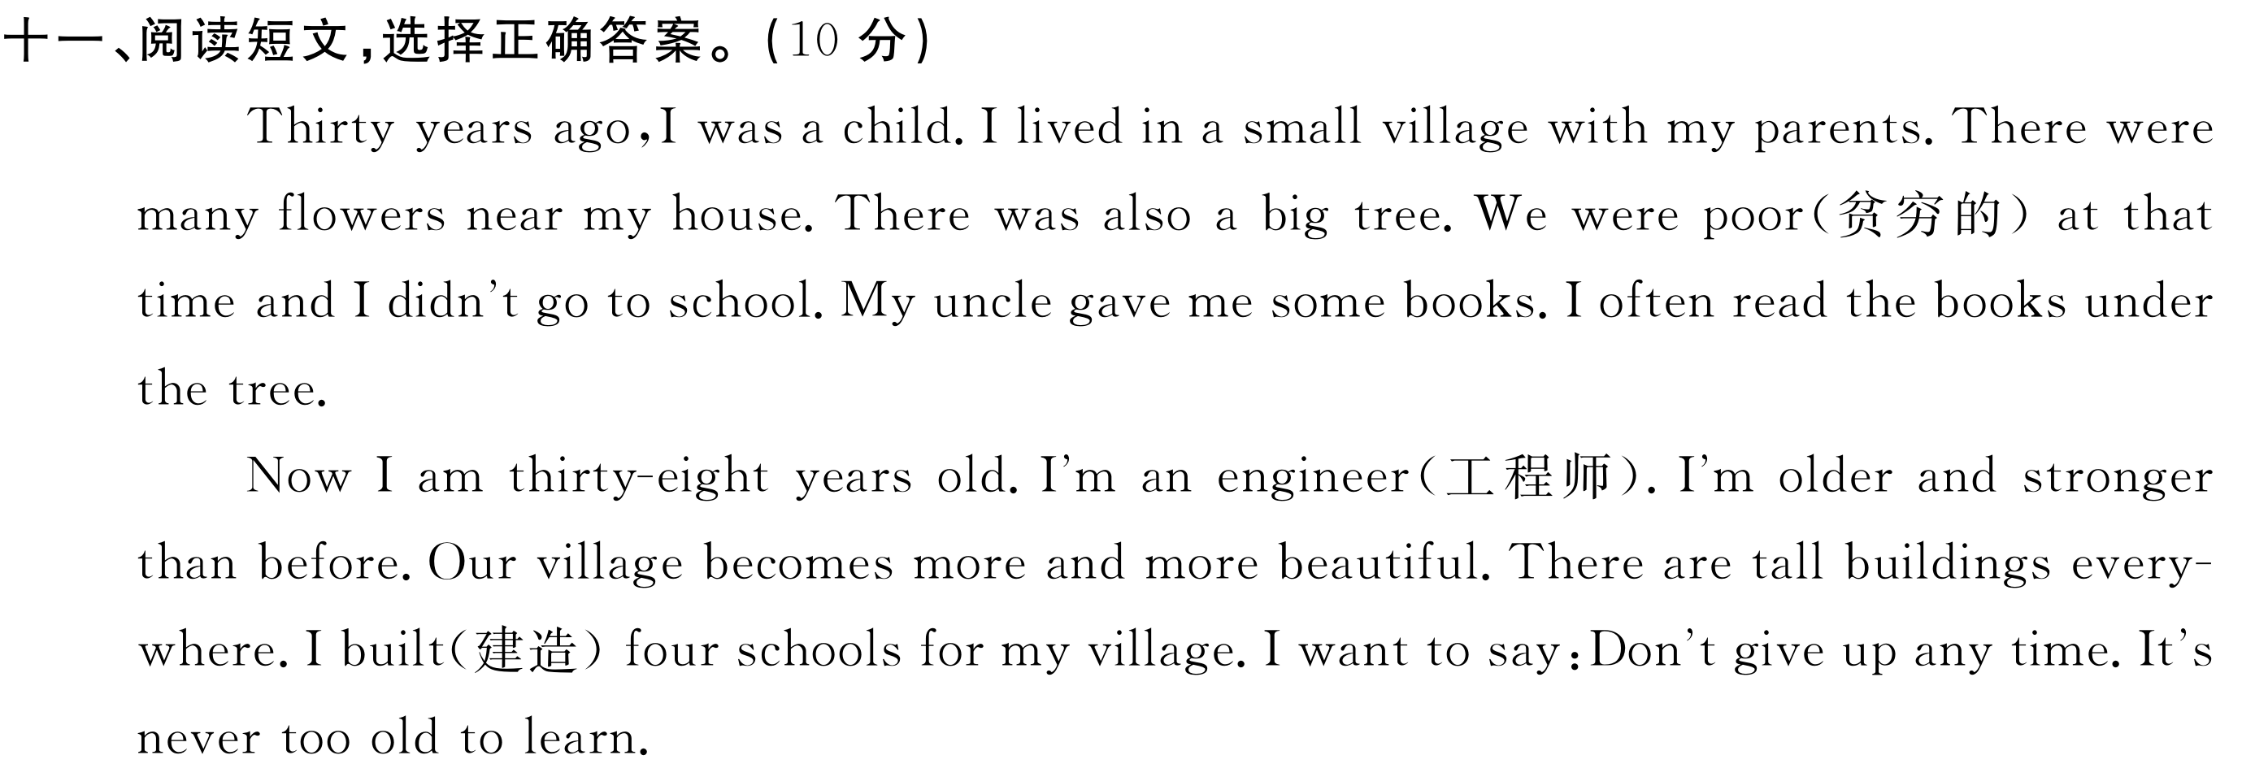

Slide 23
